Slide 1
임베디드 실험 및 실습 9주차 예비 발표
2조 202055606 주우성 202055623 허치영 202255632벌드 바타르 아마르투브신 201724637 오치어 자미안퓨레브 202055629밧툴가 바잘삿

Slide 2
목차
01
02
03
블루투스
FB755AC 모듈
﻿﻿개요와 구조
﻿﻿프로파일과 SPP
﻿﻿SSID와 UUID
﻿﻿각 핀과 기능
﻿﻿연결 방법
설정과 AT 명령어
납땜
납땜하는 이유
방법

Slide 3
01
블루투스

Slide 4
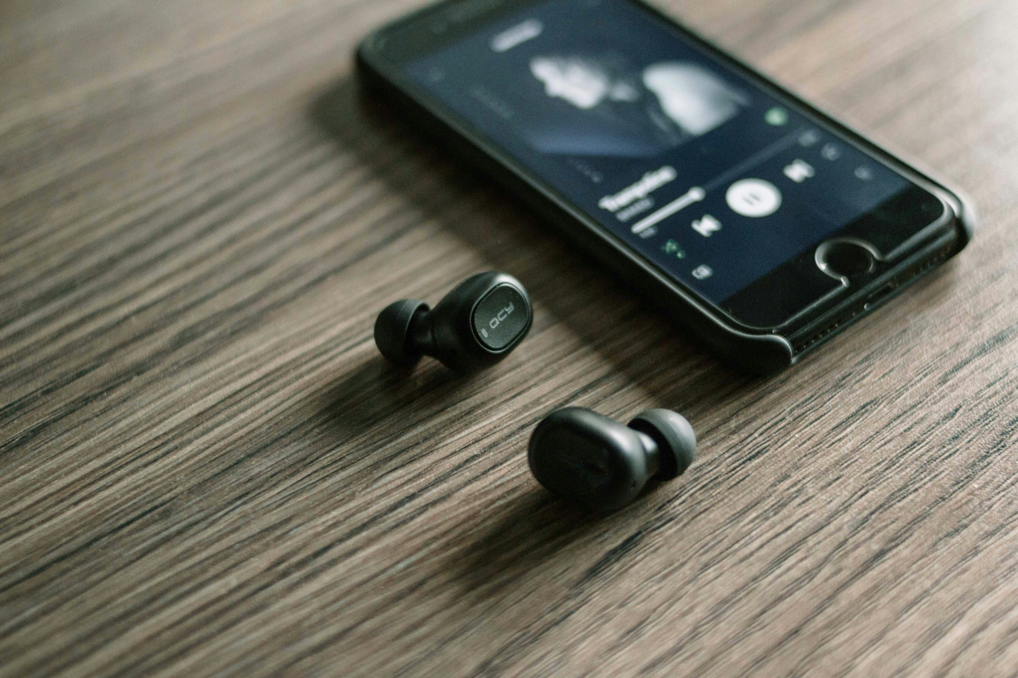
블루투스 개요
블루투스는 근거리(10 ~ 100m) 무선 통신 기술이다
2.4GHz ISM (Industrial, Scientific, Medical) 대역을 사용한다.
frequency-hopping spread spectrum (FHSS) 로 간섭을 최소화하여 신뢰성 있는 통신이 가능하다.
무선 헤드셋, 키보드, 마우스 등 컴퓨터/핸드폰과 주변 장치를 무선으로 연결 가능하게 하는 저전력, 저비용 통신 방법이다.

Slide 5
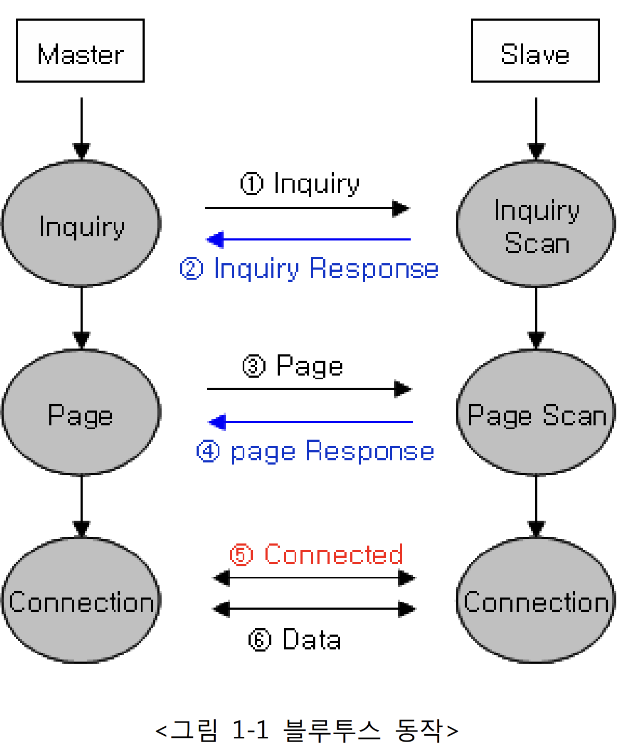
블루투스 구조
Piconet
Master(1개)와 Slave(최대 7개) 역할로 동작
Master: - Inquiry(검색) - Page(연결 요청)
Slave: - Inquiry Scan(검색대기) - Page Scan(연결대기)

Slide 6
블루투스 프로파일
대표적인 프로토콜: - GAP: 블루투스 Discovery, Connecting 절차 등 정의 - HID: 입력 장치 e.g. 키보드, 마우스 - A2DP: 스테레오 오디오 전송 e.g. 무선 이어폰
- MAP: 문자 등의 알림 전송 e.g. 스마트 워치 알림
- BIP: 이미지 송수신 - HFP: 전화 음성을 송수신 및 제어 e.g. 차내 전화 - SPP: 직렬 포트를 통해 데이터 전송 e.g. GPS
블루투스와 연결되는 장비의 종류에 따라 규정되는 개별적인 프로토콜
통신하고자 하는 장비 간에 동일한 프로토콜을 가지고 있어야 한다

Slide 7
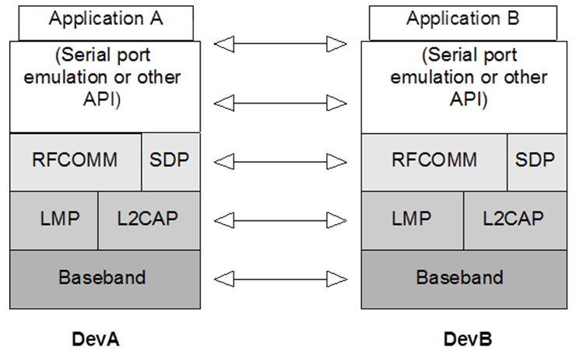
Serial Port Profile(SPP)
블루투스 장치 간에 가상 시리얼 포트를 생성하여 무선으로 데이터를 송수신하는 프로토콜
유선 시리얼 통신 방식과 비슷한 환경을 제공하므로, 기존에 유선 시리얼 통신을 사용하던 기기들을 블루투스로 대체할 수 있다.
RS-232 시리얼 통신 에뮬레이션
양방향 데이터 통신
낮은 대역폭

Slide 8
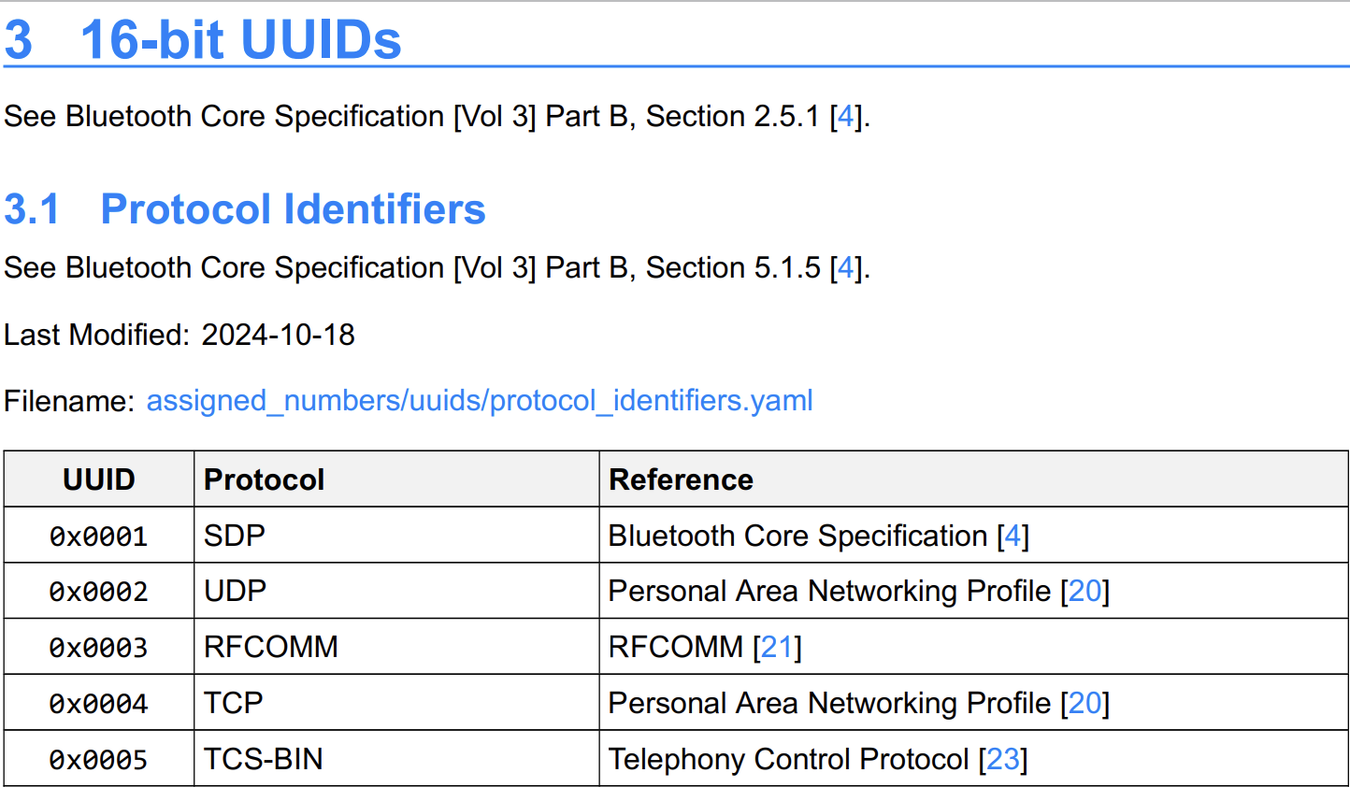
SSID, UUID
SSID (Service Set Identifier)
무선 LAN을 식별하기 위한 ID
일반적으로, 우리가 보는 Wi-Fi 이름이 SSID의 일종
UUID (Universally Unique Identifier)
128비트 길이의 ID로, 블루투스 프로콜에서 서비스와 특징을 정의하는데 사용됨
어떤 종류의 data가 통신 되는지 알려줌

Slide 9
02
FB755AC 모듈
FB755AC & FB755AS 사용자 설명서: http://www.funnykit.co.kr/bemarket/datasheet/FB755_UserGuide_Kor.pdf

Slide 10
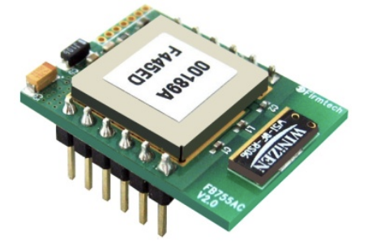
개요 및 특징
기존의 유선 RS232 케이블 방식을 무선으로 대체할 수 있도록 설계
Bluetooth 2.0 support
Bluetooth Piconets 구성 가능
AT 명령어로 제어 가능

Slide 11
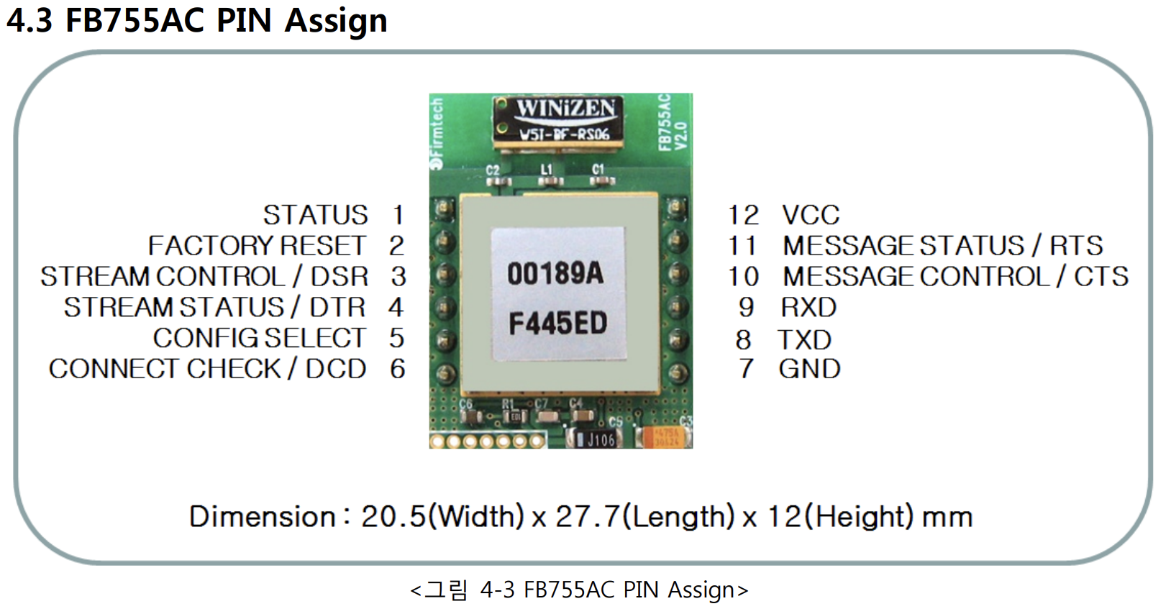
각 핀과 기능

Slide 12
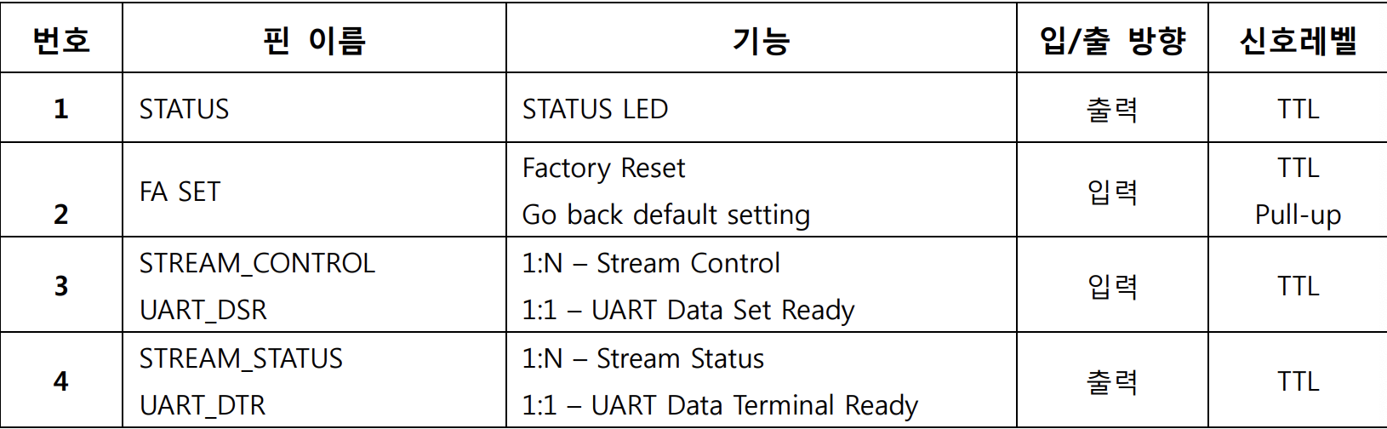
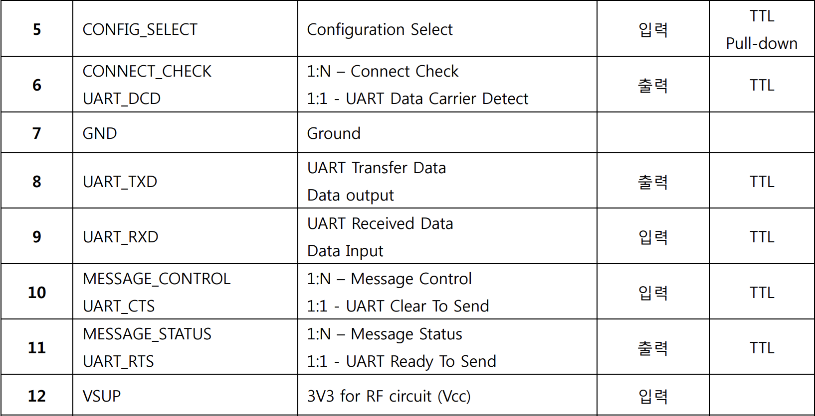
각 핀과 기능
- STATUS port: FB755AX의 상태를 모니터링
두 디바이스가 통신이 가능한 상태일 때 LOW(0V)
.블루투스 연결을 대기 하거나 연결시도 및 주변의 블루투스 장치를 검색 할 때는 LOW, HIGH를 반복
- CONNECT_CHECK / UART_DCD: Slave에서 설정 된 연결 수만큼 Master장치가 연결이 이루어 지면 “LOW” 연결된 장치 중에 하나라 도 연결이 해지가 되면 “HIGH” (Default “HIGH”)
- Hard Reset (Factory Reset): CONFIG_SELECT(5번핀) 에 HIGH(Pull-up)신호를 입력한 상태에서 모듈에 전원을 인가한 후 2초 이상 LOW signal(0V)을 FA SET(2번핀)에 입력하면 모든 설정 값이 최초 구입한 상태 로 변경 됩니다.
- STREAM_CONTROL, STREAM_STATUS, MESSAGE_CONTROL, MESSAGE_STATUS: 1:N 통신을 하시기 위해서 반드시 연결

Slide 13
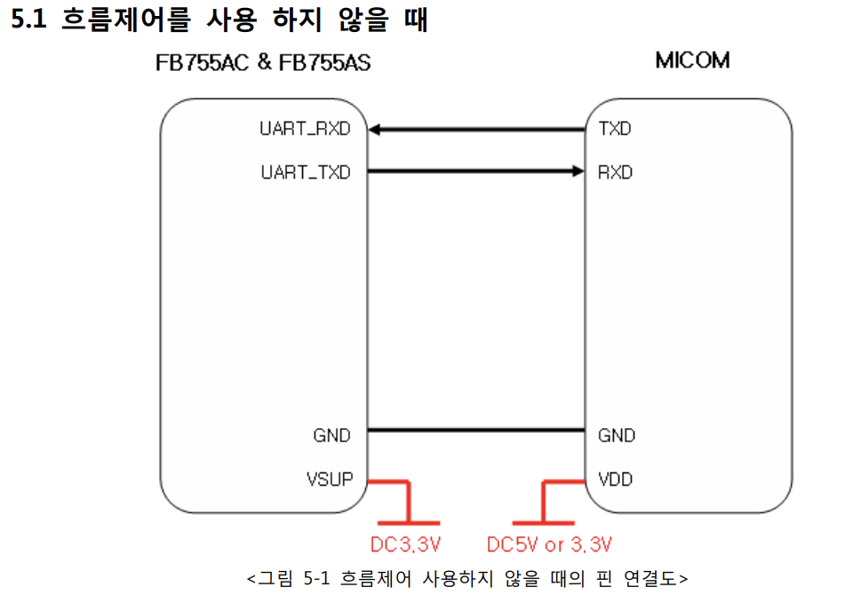
연결방법

Slide 14
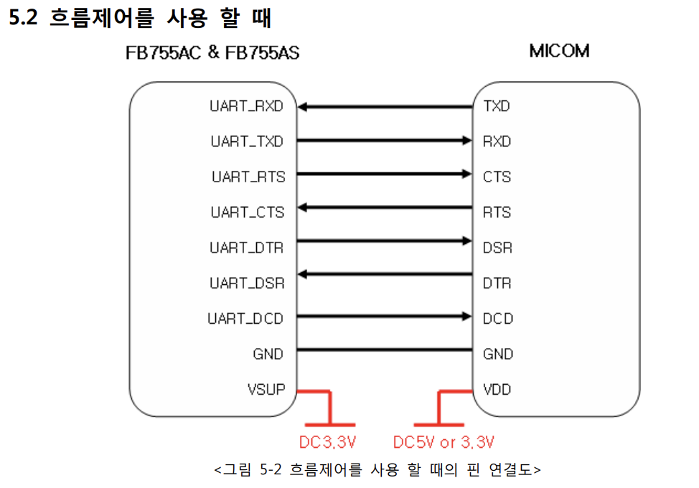
연결방법

Slide 15
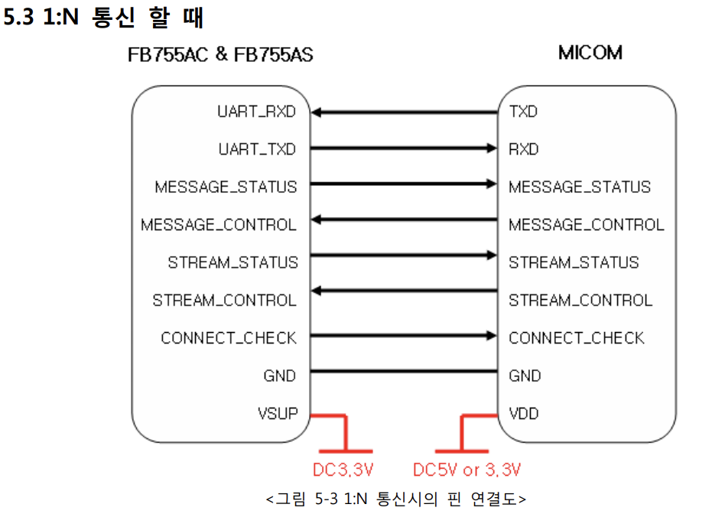
연결방법

Slide 16
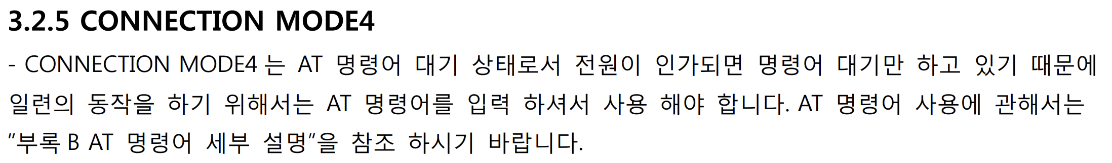
설정과 AT 명령어
부록 A 환경설정 세부설명:
https://cpuplaza.co.kr/upload/bbs/AppendixA_Kor.pdf
부록 B AT 명령어 세부 설명 및 사용방법:
https://cpuplaza.co.kr/upload/bbs/AppendixB_Kor.pdf

Slide 17
03
납땜

Slide 18
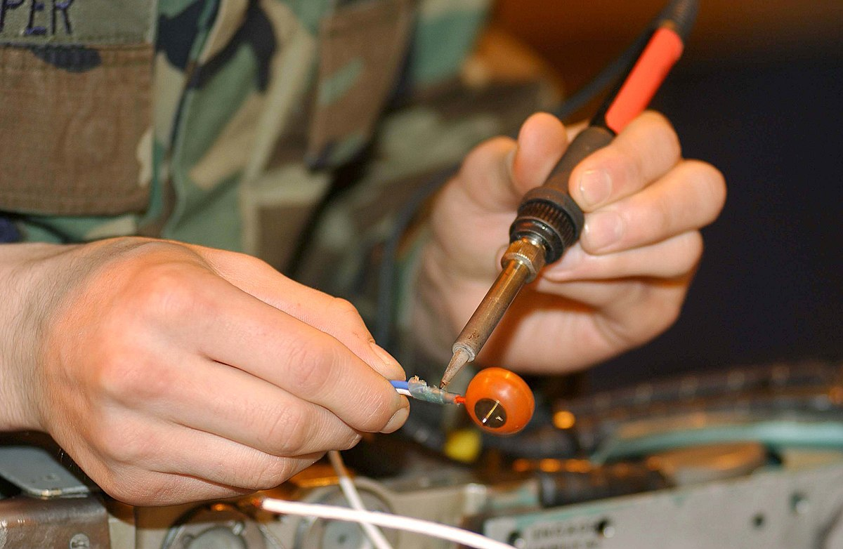
납땜을 하는 이유?
450℃ 이하의 녹는점을 지닌 보충물을 사용하여 끊어진 두 개 이상의 물질을 결합하는 과정을 의미한다.
임베디드 시스템에서 납땜은 PCB와 전자 부품(저항, 축전기 등)간에 전류가 흐를 수 있는 통로를 만드는 역할을 한다.
출처: https://ckmakers.com/80/?bmode=view&idx=4227585

Slide 19
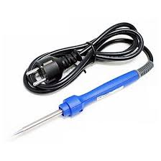
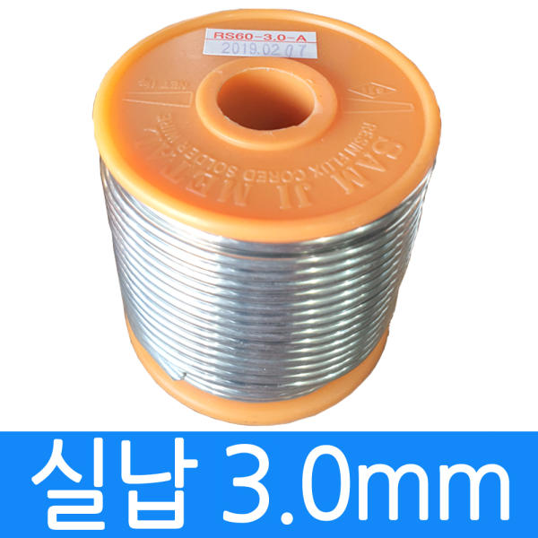

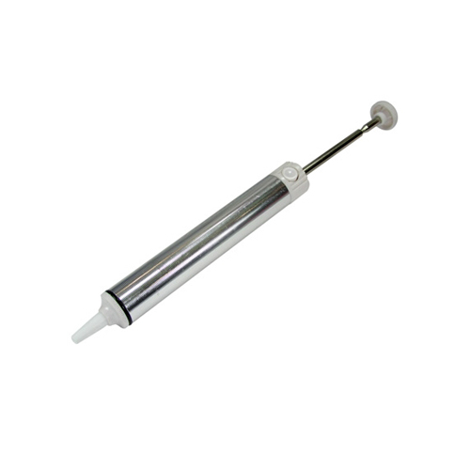
납땜 도구
인두기: 땜납을 녹임
땜납:
전류가 흐름
인두팁 클리너: 인두기의 팁을 닦음
납 흡입기:
납땜을 잘못했을 때 제거
출처: https://ckmakers.com/80/?bmode=view&idx=4227585

Slide 20
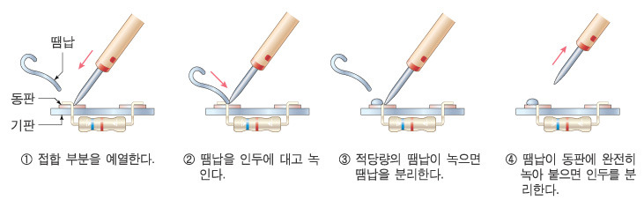
납땜 하는 방법
출처: https://ckmakers.com/80/?bmode=view&idx=4227585

Slide 21
감사합니다

